Slide 1
第7章 数值积分
回顾
7.1 数值积分概述
7.2 牛顿-柯特斯求积公式
7.3 复化求积公式
7.4 龙贝格求积公式
7.5 高斯型求积公式

Slide 2
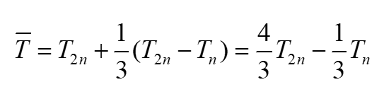

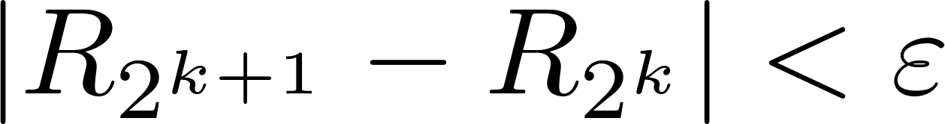
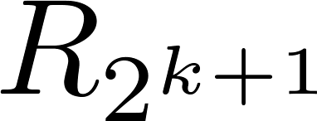

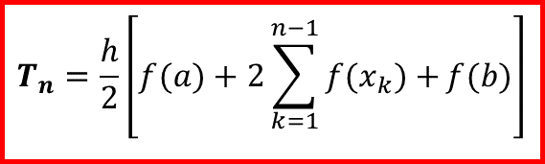
回 顾
$$T_{n}=\frac{h}{2}\left[f(a)+2\sum_{k=1}^{n−1}{f(x_{k})+}f(b)\right]$$
$$T_{n}$$
$$T_{n}$$
$$T_{n}$$
k | 区间等分数n=2^{k} | 梯形序列T*₂ | 辛普森序列S^{k-1}₂ | 柯特斯序列C^{k-2}₂ | 龙贝格序列R^{k-3}₂
0 | 1 | T1
1 | 2 | T2 | S1
2 | 4 | T4 | S2 | C1
3 | 8 | T8 | S4 | C2 | R1
4 | 16 | T16 | S8 | C4 | R2
5 | 32 | T32 | S16 | C8 | R4
设 为给定的误差限，当
时，取 为积分的近似值。这样的计算过程称为Romberg 积分法。

Slide 3


高斯（Gauss）求积公式
回顾
定义7.3
若存在 n+1 个节点 x_{i} ∈[a, b]及求积系数ω_{i} ，使得下面的求积公式具有 2n+1 次代数精度，则称节点 x_{i} 为高斯点，ω_{i} 为高斯系数，求积公式为高斯(Gauss)求积公式。
(*)
注：(1)Gauss求积公式仍然是插值型求积公式；
(2)Gauss系数可通过Gauss点和Lagrange基函数得到.
定理7.7
用 n+1 个点 x₀ , x₁ , … , x_{n} 构造的插值型求积公式
的代数精度不超过 2n+1。
即Gauss公式是插值型求积公式中代数精度最高的。

Slide 4
例7.10：试确定 x₀ , x₁ 以及系数 ω₀, ω₁，导出两点Gauss求积公式:
回顾
注： 两个节点（n=1），代数精度为3
解：
将 f (x) = 1, x, x², x³ 代入，使其精确成立得
解得
是非线性方程组,不易求解
因此，

Slide 5
同理： 区间[-1,1]上几个简单的Gauss 公式
回顾
n = 1:
P_{n}(x) = 2x,
x₀ = 0,
ω₀ = 2
一点Gauss公式
n = 2:
P_{n}(x) = 12x² -4,
ω₀=ω₁=1
两点Gauss公式
n = 3:
P_{n}(x) = 120x³ - 72x,
三点Gauss公式

Slide 6
例7.11：用Gauss求积公式计算
回顾
解：
令 x = (t + 1)/2，则 t ∈ [-1, 1]
两点Gauss公式:
三点Gauss公式：
精确值0.946083070...

Slide 7
第8章 数值优化
8.1 引言
8.2 单变量函数的极小值
8.2.1 最优化条件
8.2.2 分类搜索方法
8.2.3 利用导数求极小值
8.3 多元函数求极值的方法
8.3.1基础知识回顾
8.3.2 内德-米德方法和鲍威尔方法
8.3.3 梯度和牛顿方法

Slide 8
8.1 引言
什么是最优化
无论做任何一件事，人们总希望以最少的代价取得最大的效益，也就是力求最好，这就是优化问题．
最优化是一门应用性相当广泛的学科，它讨论在一切可能的方案中选择一个最好的方案以达到最优目标的学科．例如，从甲地到乙地有公路、水路、铁路、航空四种走法，如果我们追求的目标是省钱，那么只要比较一下这四种走法的票价，从中选择最便宜的那一种走法就达到目标．这是最简单的最优化问题，实际优化问题一般都比较复杂．
应用范围：信息工程及设计、经济规划、生产管理、交通运输、国防工业以及科学研究等诸多领域。

Slide 9
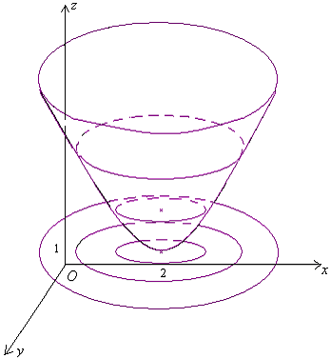
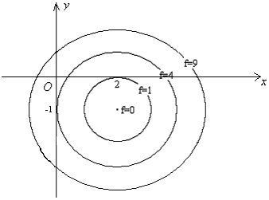
例8.1 二维问题图解法
二维极值问题有时可以用图解的方式进行求解，有
明显的几何解释。
例 求解

Slide 10
例8.2

Slide 11
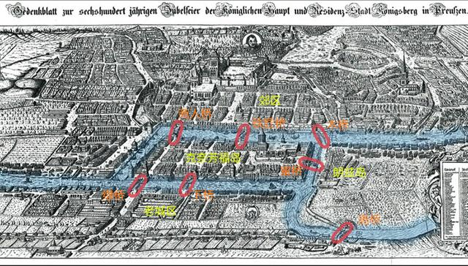
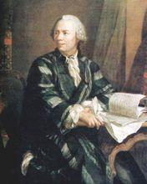
1736年29岁的欧拉向圣彼得堡科学院递交了《哥尼斯堡的七座桥》的论文，在解答问题的同时，开创了数学的一个新的分支-----图论与几何拓扑，也由此展开了数学史上的新进程。
当Euler在1736年访问Konigsberg, Prussia(now Kaliningrad Russia)时，他发现当地的市民正从事一项非常有趣的消遣活动。Konigsberg城中有一条名叫Pregel的河流横经其中，这项有趣的消遣活动是在星期六作一次走过所有七座桥的散步，每座桥只能经过一次而且起点与终点必须是同一地点。
哥尼斯堡当时地图

Slide 12
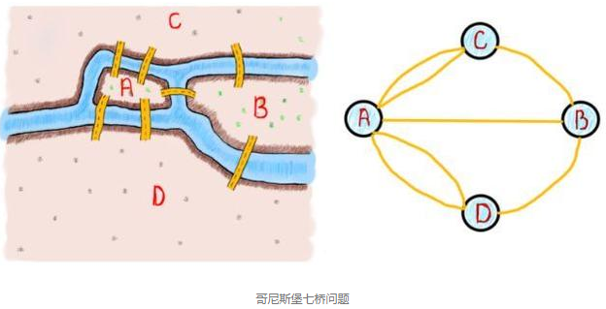
作一次走过所有七座桥的散步，每座桥只能经过一次而且起点与终点必须是同一地点。
欧拉通过对七桥问题的研究，不仅圆满地回答了哥尼斯堡居民提出的问题，而且得到并证明了更为广泛的有关一笔画的三条结论，人们通常称之为 欧拉定理。对于一个连通图，通常把从某结点出发一笔画成所经过的路线叫做欧拉路。人们又通常把一笔画成回到出发点的欧拉路叫做欧拉回路。具有欧拉回路的图叫做欧拉图

Slide 13
8.2 单变量函数的极小值
定义8.1 如果存在包含p的开区间I，使得对所有x∈I，有f(p)≤f(x)，则称函数f 在x=p处有局部极小值。类似地，如果对所有x∈I，有f(p)≥f(x)，则称函数f 在x=p处有局部极大值。如果f 在点x=p处有局部极大值或极小值，则称f 在点x=p处有局部极值。
定义8.2 设f (x)定义在区间I上。
若对所有x1<x2，当x1, x2∈I时有f(x1)<f(x2)，则称f 在区间I上递增。
若对所有x1<x2，当x1, x2∈I时有f(x1)>f(x2)，则称f 在区间I上递减。
定理8.1 设f (x) 在区间I=[a,b]上连续，并在(a,b)上可微。
若对所有x∈(a,b)有f ’(x) >0，则f (x)在 I上递增。
若对所有x∈(a,b)有f ’(x) <0，则f (x)在 I上递减。

Slide 14
8.2 单变量函数的极小值
8.2.1 最优性条件
定理8.2 设f(x)定义在区间I=[a, b]上，并在内点p∈(a, b)处有局部极值。若f(x)在x=p处可微，则f ’(p)=0。
定理8.3 设f(x) 在I=[a, b]上连续，并设除x=p处外， f ’(x)对所有x∈(a, b)都有定义。
若在(a, p)上f ’(x)<0，而在(p, b)上f ’(x)>0，则f(p)是局部极小值。
若在(a, p)上f ’(x)>0，而在(p, b)上f ’(x)<0，则f(p)是局部极大值。
定理8.4 设f在区间[a, b]上连续，并且f ’和f ’’在区间(a, b)上有定义。又设p∈(a, b)是关键点，即f ’(p)=0。
若f ’’(p)>0，则f(p)是f 的一个局部极小值。
若f ’’(p)<0，则f(p)是f 的一个局部极大值。
若f ’’(p)=0，则结果不确定。

Slide 15
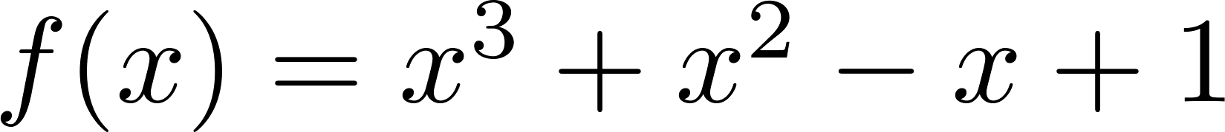
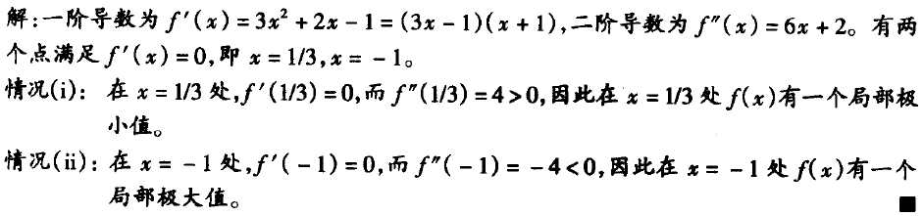
8.2 单变量函数的极小值
例8.3 利用二阶导数测试，对函数 在区间
[-2,2]上的局部极值进行分类。
上述求解极值的方法，称为解析法。
在经典极值问题中，解析法虽然具有概念简明, 计算精确等优点，但因只能适用于简单或特殊问题的寻优, 对于复杂的工程实际问题由于目标函数不可导，或其导数的求解过程非常复杂，此时，解析法就会无能为力，所以极少使用。

Slide 16
8.2.2 分类搜索方法
另外一种求解极小值的方法，称为迭代法，它是一种数值方法。
其基本思想是：从某一选定的初始点出发，根据目标函数、约束函数在该点的某些信息，确定本次迭代的一个搜索方向和适当的步长，并通过迭代产生一个点序列{ X^{(k)} }，使之逐步接近最优点。
优点：它只用到目标函数，通过对函数多次求值来求函数f(x)在给定区间上的一个局部极小值,可用于f(x)不可微的情况。
要求: 要尽量减少函数求值的次数，确定在哪里求f(x)值的好策略非常重要。如黄金分割搜索法、Fibonacci搜索法等
使用这些方法来求f(x)的极小值必须满足特定的条件，以保证在给定的区间内有合适的极小值

Slide 17
搜索法必须满足的条件
这个特定条件就是函数f(x)在给定区间中是单峰的
定义8.3 如果存在唯一的p∈I，使得
（1） f(x)在[a, p]上递减，
（2） f(x)在[p, b]上递增，
则函数f(x)在I=[a, b]上是（下）单峰的。
y=f(x)
a
p
b

Slide 18
（1）黄金分割搜索法（0.618法）
如果已知f(x)在[a, b]上是（下）单峰的，则该方法的目的是找到该区间的一个子区间，使得f(x)在该子区间上取得极小值。
选择两个内点c<d，这样就有a<c<d<b。
f(x)的单峰特性保证了函数值f(c)和f(d)小于max{f(a), f(b)}
出现两种情况：
y=f(x)
y=f(x)
a
c
p
d
b
a
c
d
p
b
f(c)≤f(d)
f(c)>f(d)

Slide 19
（1）黄金分割法原理
设函数 f (x) 在闭区间 [a, b] 上是（下）单峰函数，即在 (a, b) 内 f (x) 有唯一的极小点p，在p的左边 f (x) 严格单调下降，在p的右边f (x)严格单调上升。那么对于(a, b)内任意两点c＜d，如果 f (c)＜ f (d)，则p ∈[a, d]；否则p ∈[c, b]
y=f(x)
y=f(x)
a
c
p
d
b
a
c
d
p
b
如果f(c)≤f(d)，则从右侧压缩，使用[a, d]
如果f(c)>f(d)，则从左侧压缩，使用[c, b]

Slide 20
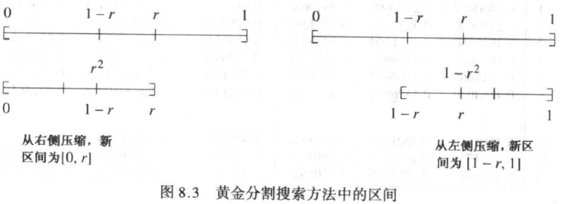
选择内点c和d，使得区间[a, c]与[d, b]对称，即b-d=c-a，其中
c=a+(1-r)(b-a)=ra+(1-r)b
d=b-(1-r)(b-a)=(1-r)a+rb
并且1/2<r<1（保证c<d）
希望r在每个子区间上保持为常数，且旧的内点中有一个成为新子区间的一个内点，而另一个则成为新子区间的一个端点(如下图8.3所示)
在每次迭代中只需要找一个新的点，则只需要一次新的函数求值计算

Slide 21
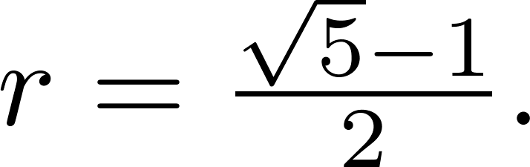
比例因子的选择
进一步地，如果f(c)≤f(d)，则从右侧压缩，这里只能进行一次新的函数求值，则必须要求
c=a+(1-r)(b-a)=ra+(1-r)b
d=b-(1-r)(b-a)=(1-r)a+rb
y=f(x)
a
c
p
d
b
如果f(c)≤f(d)，则从右侧压缩，使用[a,d]
因为1/2<r<1（保证c<d），故取

Slide 22
给定下单峰区间 [a, b] 及误差ε＞0;黄金分割法(0.618法)的迭代步骤
取 d = a + 0.618 (b - a), f₂ = f (d), 转向②.
取 c = a + 0.382 (b - a), f₁ = f (c), 转向③.
若 | b – a |＜ε , 则取p = (a + b )/2, 停. 否则转向④.
若f₁＜ f₂ , 则取d为b , c为d, f₂ = f₁ , 转向②;
若f₁= f₂ , 则取c为a = c, d为b, 转向①;
若f₁＞f₂ , 则取a = c, c= d, f₁ = f₂ , 转向⑤.
取 d = a + 0.618 (b - a), f₂= f (d), 转向③.

Slide 23
给定下单峰区间 [a, b] 及误差ε＞0; 黄金分割法(0.618法)的迭代步骤
第一次迭代中进行了两次函数求值，而在后续的每次迭代中则只进行一次函数求值
r的值对每个子区间相同，当|b_{k}-a_{k}|<ε或|f(b_{k})-f(a_{k})|<ε时，迭代结束，取[a_{k},b_{k}]的中点为所求最小值点。其中ε是预定义的容差.

Slide 24
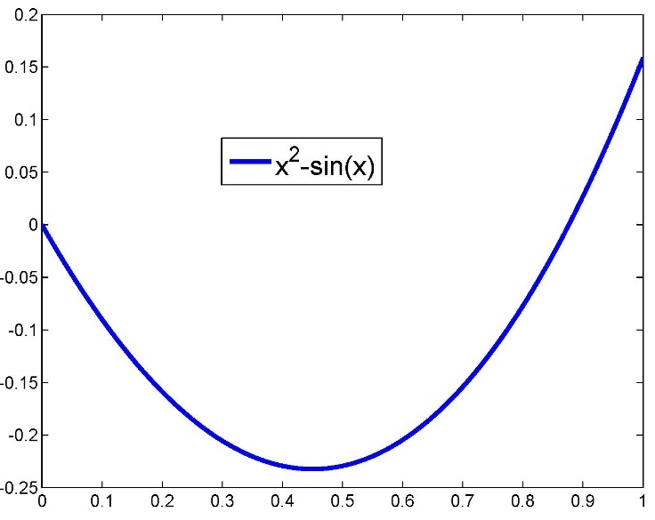
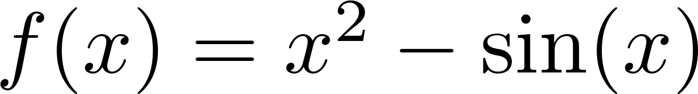
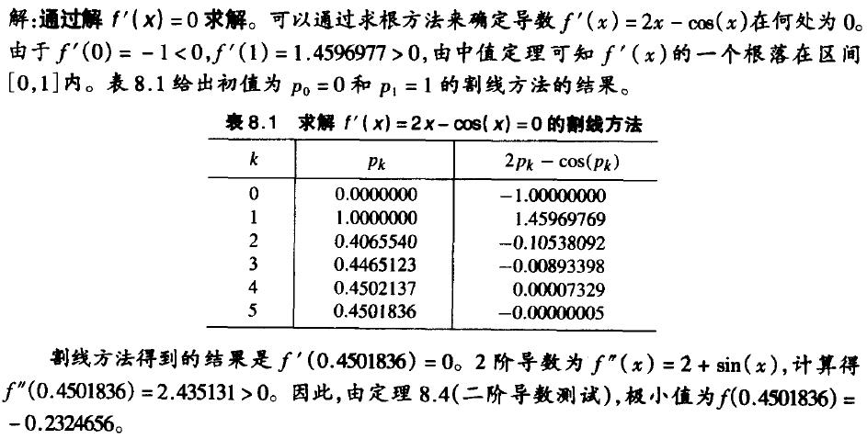
例8.4 比较求根方法和黄金分割搜索方法
求单峰函数
在区间[0,1] 上的极小值。

Slide 25
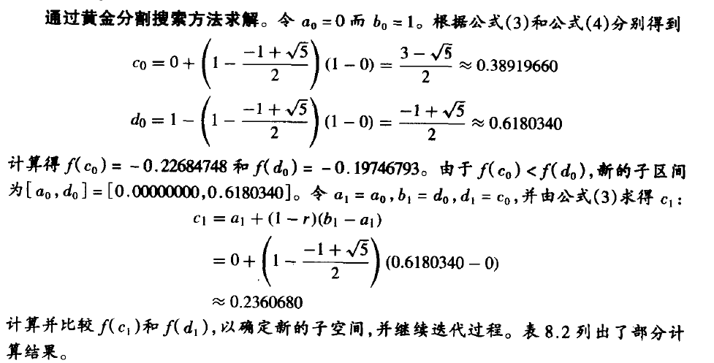
比较解析法和黄金分割搜索方法

Slide 26
